Slide 1
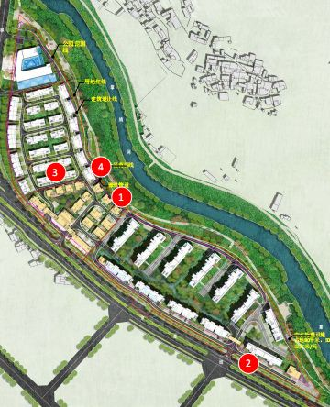
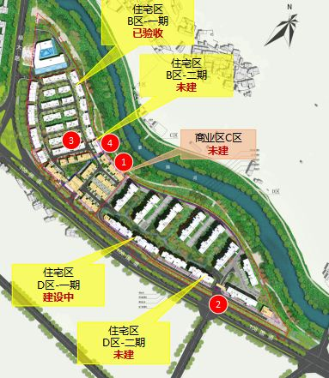
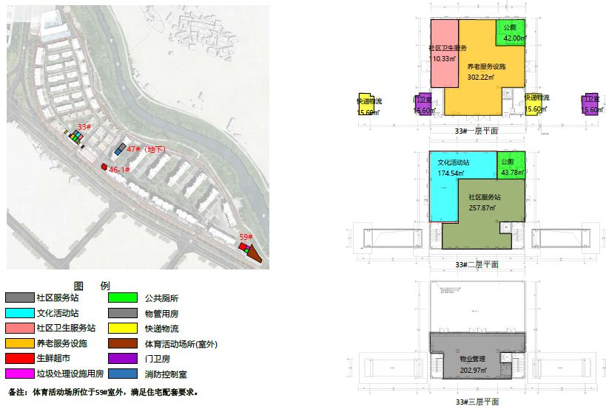
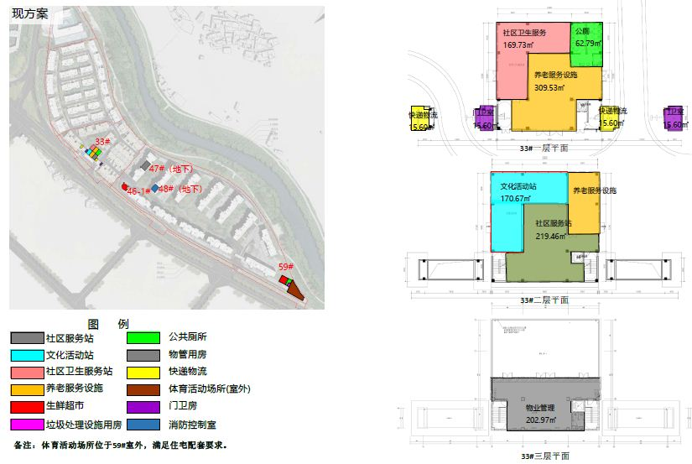
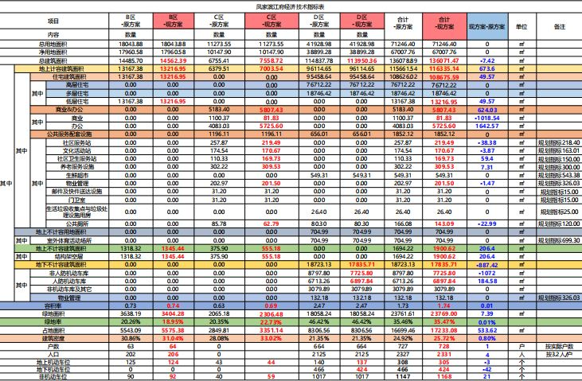
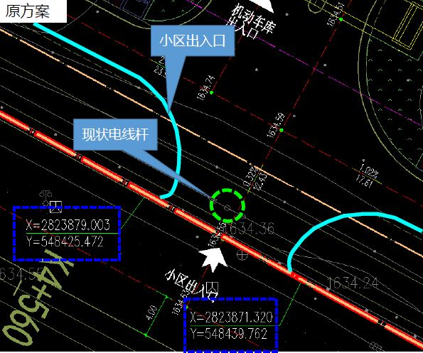
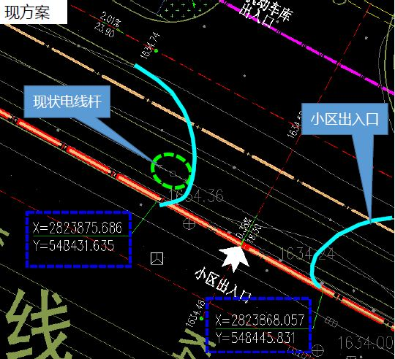
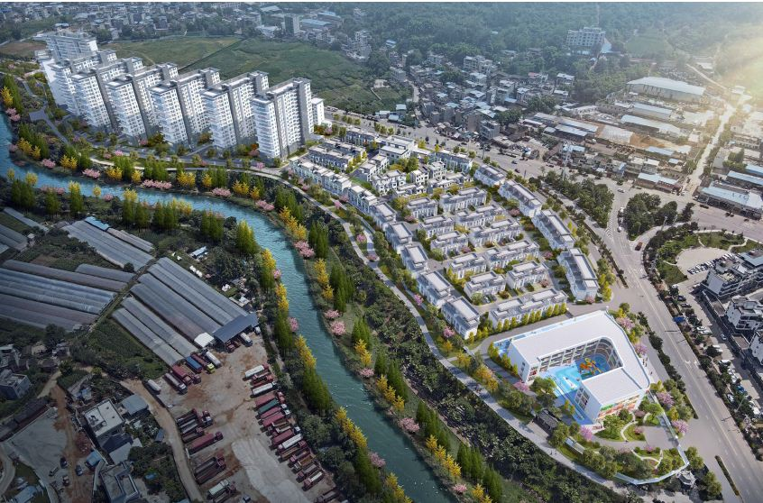
禄劝彝族苗族自治县自然资源局建设项目批前公示
项目名称：凤家古镇47号地块凤家滨江府B区（二期）、C区方案调整
项目性质：新建
公示单位：禄劝彝族苗族自治县自然资源局
公示类别：批前公示
公示时间：2026.6.8-2026.6.17
公示网址：http://www.kmlq.gov.cn/
对以上公示项目如有异议，请在公示期限内以书面形式将意见和建议反馈到禄劝彝族苗族自治县自然资源局。（联系电话：68913475）
项目简介：该项目位于昆明市禄劝县南部，地块东、北临掌鸠河，西临禄大路，南临108国道。
经济技术指标：总用地面积71246.4㎡；净用地面积67007.76㎡；总建筑面积136071.47㎡，包括：地上计容建筑面积116335.14㎡（住宅面积108675.59㎡，商业面积81.83㎡，办公面积5725.6㎡，社区服务站219.49㎡，文化活动站170.67㎡，社区卫生服务站169.73㎡，养老服务设施309.53㎡，生鲜超市549.31㎡，物业管理201.5㎡，邮件及快件送达设施31.2㎡，门卫室31.2㎡，生活垃圾收集点与垃圾处理设施用房26.4㎡，公共厕所143.09㎡），地上不计容建筑面积1900.62㎡（结构架空层），地下不计容建筑面积17835.71㎡（非人防机动车库7725.8㎡，人防机动车库6897.84㎡，非机动车库及其它3079.89㎡，物业管理132.18㎡）；室外体育活动场所704.99㎡（不计入建筑面积）；建筑占地面积17233.08㎡；绿地面积23769㎡；容积率1.74；建筑密度25.72%；绿地率35.47%；居住总户数728户；机动车停车位729个（地上车位305个，地下车位424个）；非机动车停车位1168个 。
总平图对比
原方案总平图
现方案总平图
主要调整内容：
1.B区23#楼，一层增加院子；25#、26#建筑修改内部空间布置，一楼增加院子；27#单户建筑面积减小，由原方案的双拼调整为三联排，结构架空层增加院子。
2.C区将原办公单栋建筑面积减小，商业办公建筑布局进行微调。
3.D区小区出入口位置现状有电线杆，现方案对出入口进行调整。
基本服务设施配建方案对比图
经济技术指标表对比
原方案基本服务设施配建方案
现方案基本服务设施配建方案
D区二期出入口调整
鸟瞰图
禄劝彝族苗族自治县自然资源局

